Slide 1
Microsoft Cognitive Toolkit
[講師名]
[講師メールアドレス]

Slide 2
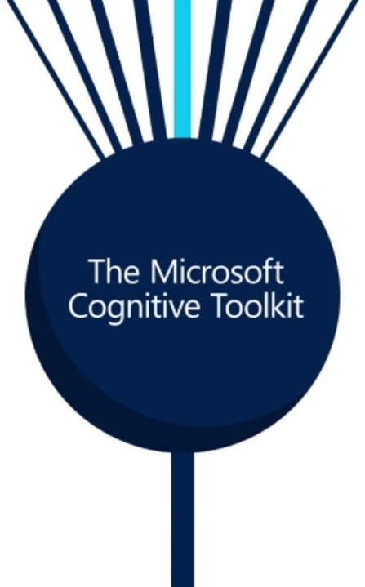
「Microsoft Cognitive Toolkit (旧称: CNTK) は、業務用グレードの品質と、既に使用しているプログラミング言語およびアルゴリズムとの互換性を備えたうえで、妥協のないスケーリング、スピード、および正確性を提供することにより、ディープ ラーニングを通じて大量のデータセット内の情報を利用できるようにします。」
Notes:
Microsoft Cognitive Toolkit (旧称: CNTK) は、機械学習用の強力なユーティリティ セットです。マイクロソフトでは、研究者と科学者がより迅速に効率よく作業を実行するために使用できるようにまとめた、緊密に統合されたツール セットを開発しました。これには、音声、画像、言語、動画の認識のためのライブラリやユーティリティのほか、各ツールの使用サンプルが数多く収録されています。CPU および GPU のライブラリやユーティリティを使用でき、Skype、Cortana、Bing、Xbox など多くの商用グレード製品のベースとなっています。

Slide 3
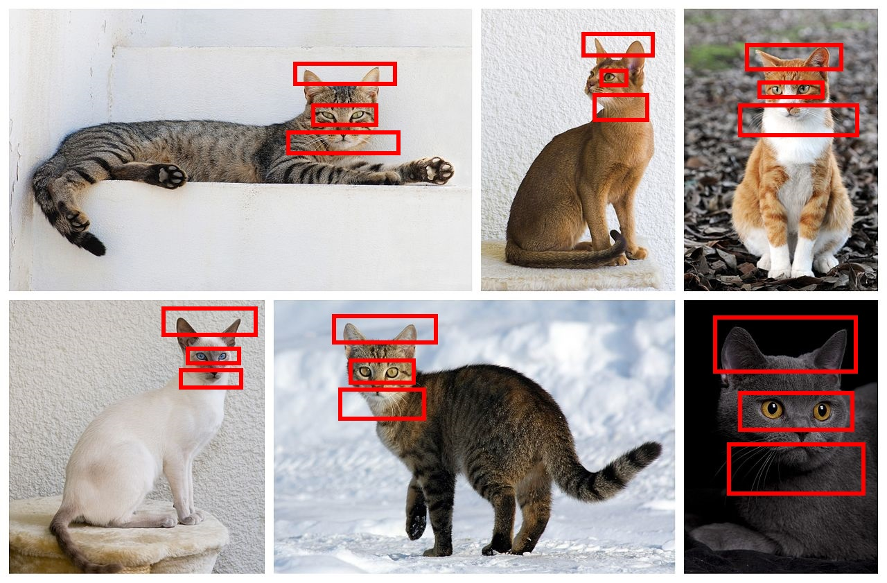
問題は…
データのパターンを検出するアルゴリズムの記述は難しく、そのタスク特有のロジックが必要となります。猫の画像を識別するアルゴリズムでは、とがった耳、縦長の瞳孔、 ひげを検出することになるでしょう。
そこで、機械学習がソリューションを提供します。何百万もの猫の画像でモデルをトレーニングし、猫の識別をモデルが「学習」できます。
Notes:
猫を識別するアルゴリズムを記述することを想像してみてください。従来のアルゴリズムでは、画像が実際に猫かそうでないかを判別するために、とがった耳、ひげ、目の中の瞳孔が円ではなく縦長など、画像の中から特徴を探す必要がありました。機械学習は、この問題の解決に応用できます。機械学習のアルゴリズムでは、猫としてマークされた画像でパターンを探します。未知の画像が与えられると、コンピューターは既知の画像から抽出されたパターンを使用して、未知の画像が実際に猫なのかどうかを判別できます。

Slide 4
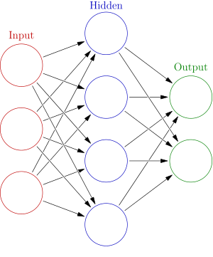
ニューラル ネットワークとはどのようなものですか?
ニューラル ネットワークは、人間の頭脳が問題を解決する方法で問題を解決します。
ニューラル ネットワークには複数の入力ノードがあり、加重エッジに沿って「隠し」ノードにデータをフィードします。入力の合計が特定のしきい値に達すると、「隠し」ノードが真または偽を出力し、この入力をさらに多くのノードなどにフィードするという動作を、出力ノードに達するまで続けます。
Notes:
機械学習では、画像認識などの、標準的なアルゴリズムでは難しいタスクをコンピューターで実行できます。ニューラル ネットワークは、脳の生物学的な仕組みをまねた、接続されたノードのセットです。ニューラル ネットワークでは、入力データ セットでパターンを認識して「学習」することができます。入力データは、ニューラル ネットワークにフィードされる既知の種類のものです。データはさらに小さなサブセットに分解され、ニューラル ネットワークの **input nodes** にフィードされます。これらのノードはネットワーク上で、確率に基づくエッジを介して多数の **hidden nodes** に接続されます。入力の範囲は、特定の値を指定されます。この値は、ほかのノードからの入力とともにエッジの確率により数学的に処理されます。そのノードは、**output nodes** に達するまで、ほかのノードにフィードします。出力ノードの確率が一定のレベルになると、その何かを、猫またはまったく別の何かとして認識します。

Slide 5
Microsoft Cognitive Toolkit
無料、オープンソース
CPU および GPU で動作し、複数台のコンピューターに拡大可能
ニューラル ネットワーク実装のため、事前に作成済みのアルゴリズムを用意
Python、C++、R、C# をサポート
Power BI および Azure で使用可能 (Azure GPU を含む)
.cntk ファイルがニューラル ネットワークのトレーニングおよびテスト用のパラメーターを定義
</>
Notes:
Microsoft Cognitive Toolkit は、堅牢なツール セットで、あらゆるタイプの開発者および科学者が、ニューラル ネットワークでディープ ラーニングを利用できます。マイクロソフトでは、特に C++、Python、R、および C# など、多数の人気プログラミング言語で使用可能な API を作成しました。このツールキットは、Power BI や Azure などでクラウドとも接続できます。統合ポイントの連結点となる可能性を持ち、多数のパワフルなアプリケーションからアクセスして、利用できます。

Slide 6
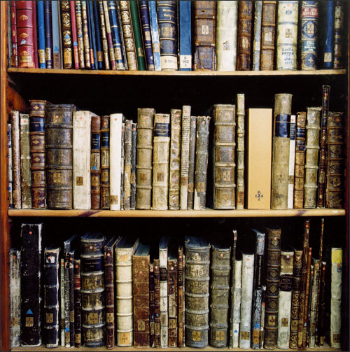
ツールキットの学習
このツールキットには、音声、言語、動画、画像分析などでの使用方法を示すサンプルが数多く含まれています。
これらのサンプルではそれぞれ、サンプル データを取得するためのユーティリティも提供されます。
Notes:
ツールキットをより便利に使用できるようにするため、マイクロソフトでは、多数の使用例、チュートリアル、ハンズオン ラボを用意しています。このようなラボの多くは、サンプル データのセットや、サンプル データを取得するためのユーティリティが提供されます。また、マイクロソフトでは、コード、サンプル、チュートリアルのほかに、多数のプレトレーニング モデルを使用できる、モデル ギャラリーをオンラインで提供しています。これらは以下の Web サイトで提供され、ダウンロードしてツールキットで使用できます。 https://www.microsoft.com/en-us/research/product/cognitive-toolkit/model-gallery/

Slide 7
ハンズオン ラボ
Microsoft Cognitive Toolkit HOL.html
Notes:
このラボでは、MNIST データセットを使用して、一対のニューラル ネットワークをトレーニングおよびテストして、手書き文字認識を行います。次に、トレーニングしたモデルを使用して、手書きの数字を認識します。MNIST データセットは、手書き文字認識で一般的なデータセットの 1 つです。このデータベースには、高校生から集めた 0 ～ 9 の数字の画像が 60,000 件登録されています。また、10,000 件のテスト画像セットも登録されています。このデータセットを使用して、多数の学術論文が発表されています。そのそれぞれで、ニューラル ネットワークの向上を試みているので、文字認識において正解が多く、エラーが少なくなっています。MNIST データセットを使用するアルゴリズムでは、手書き文字の画像のそれぞれを一定の範囲に分割するという原則を適用して、これらの範囲をニューラル ネットワークに渡して処理します。

